Slide 1
تطبيق الألعاب الحركية

Slide 2
محاور المحاضرة
أنماط مقترحة لتعلم المهارات الحركية الأساسية
المشي - الجري – الوثب
صياغة أهداف البرنامج

Slide 3
قسم مفتي حماد المهارات الأساسية التي يجب أن يتعلمها الطفل إلى:
٢- مهارات الثبات:
التوازن – الدحرجة – التسلق – اللف – نقل ثقل الجسم – المرجحة – الانثناء – التمطط.
١- مهارات الانتقال :
تشمل الزحف – الحبو – المشي – الجري – الوثب – الحجل- تبادل الحجل والخطو والقفز- الوثب والهبوط -التسلق.
٣- مهارات التحكم والسيطرة:
تشمل: الضرب – الرمي – المسك –الركل – الخبط – التطيير – الاستلام – التحرك.

Slide 4
أنماط مقترحة لتعلم المهارات الحركية الأساسية

Slide 5
مهارة المشي
المشي باتجاهات مختلفة
المشي على أطراف الأصابع.
المشي مع عمل زحلقة بسيطة للأمام.
توسيع وتضييق خطوة المشي.
المشية العسكرية.
المشي مع رفع الركبتين.

Slide 6
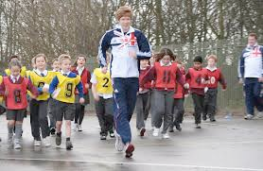
مهارة الجري
الإحماء، الجري في نفس المكان.
الجري والوقوف تبعاً للإشارة ولتغيير الاتجاهات
الجري مع ثني الجذع أماماً لأسفل.
الجري بين عوائق، كرات مثلاً.
الجري مع المبالغة في حركات المرجحة للذراعين.

Slide 7
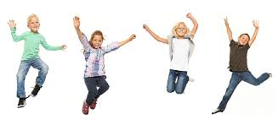
مهارة القفز أو الوثب
القفز في مساحة محدودة على الأرض ( أماماً- خلفاً- جانباً).
القفز أماماً مرتين وخلفاً مرتين.
القفز عالياً مع تنوع التصفيق باليدين ( أماماً – خلفاً ).
القفز مع تغيير الاتجاه خلال مرحلة الطيران في الهواء.
القفز مع الهبوط في وضع القرفصاء.
القفز باستخدام العصا.

Slide 8
نشاط
مع مجموعتك ، اذكري لعبة حركية معروفة تنمي المهارات التي ذكرناها ( المشي – الجري – الوثب )

Slide 9
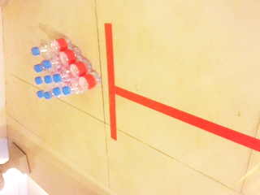
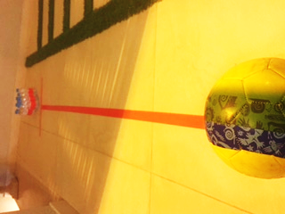

Slide 10
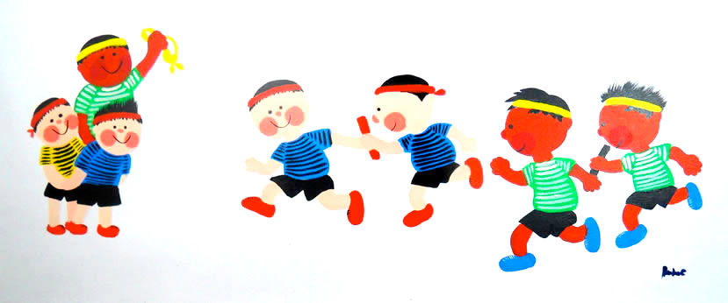
صياغة أهداف البرنامج

Slide 11
صياغة الأهداف
ما المقصود بالهدف التعليمي؟
مجموعة الكلمات أو الرموز التي تصف سلوك المتعلم أو تصف هدف معين.
ويترتب على ذلكـــ :
١ـ وصف نوع السلوك المراد تعلمه ( نتاج التعلم).
٢ـ وصف السلوك النهائي ( نتاج أداء الطفل).

Slide 12
صياغة الأهداف
لصياغة هدف تعليمي صحيح هناك 3 أركان:
١ـ تسمية السلوك الكلي للطفل الذي يظهر أثناء التعلم
مشي٬ جري٬ رمي٬ قفز٬... الخ
٢ـ تحديد أهم ظروف حدوث السلوك.
الرمي بيد واحدة ـ السقوط ـ أمام أو خلف
٣ـ تحديد مستوى الأداء المقبول. ( معيار الأداء)
جري 5م في 7 ثوان

Slide 13
أمثلة على هدف تعليمي حركي:
- أن ينط الطفل الحبل لمسافة ١٠ سم.
- أن يجري الطفل لمسافة ٢ متر في دقيقة واحدة.
أفعال حركية قابلة للقياس:
ينحني – يضرب – يقبض يديه – ينط – يدور – يجمع – يرمي ... الخ

Slide 14
مع مجموعتك صيغي 3 أهداف سلوكية لتنمية مهارات المشي ،الجري والقفز

Slide 15
تحضير النشاط الحركي
يسلم مع كل نشاط

Slide 16
تقييم الأعمال
المجموع ١٠ | إشراك جميع الأطفال ١ | مواصفات السلامة ١ | ملاءمتها للمهارات المطلوبة ١ | الجودة في الوسائل واللعبة ١ | أسلوب والعرض ٢ | الابتكارية في الفكرة ١ | المعلمة النموذج ووضوح القوانين ٢ | تكامل التحضير ١ | فكرة العمل واسم اللعبة | الطالبة

Slide 17
تم بحمد الله

